Slide 1
相对健康状态
预恶化状态
严重恶化状态
可逆
不可逆
缓慢变化
急剧变化
关键转变点
缓慢变化
动态网络生物标志物

Slide 2
复杂疾病个体特异性
因果网络构建及临界点预测
前言
微分方程数值模拟
研究内容
GSE30550数据集分析
TCGA-COAD/READ
数据集分析
基因调控网络的数值模拟
在流感单细胞数据上的应用
在结直肠癌数据上的应用
选题背景及研究目的
研究框架与理论依据
研究基础与研究现状
DNB模块通路分析
DNB模块通路分析
创新点
研究结论

Slide 3
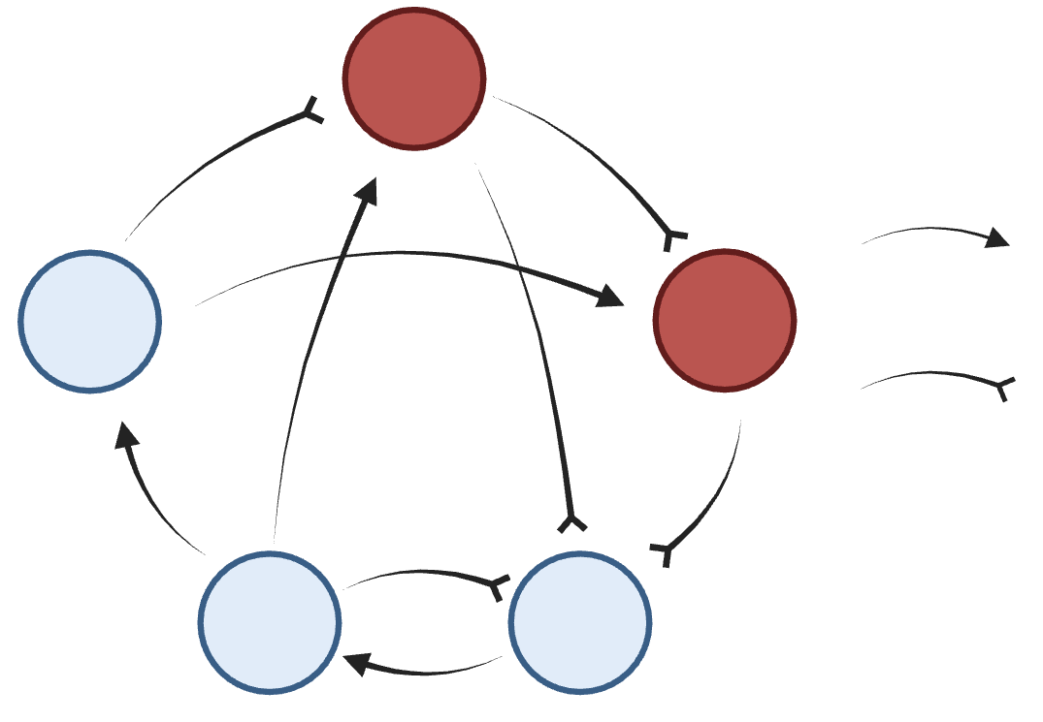
1
促进关系
3
2
抑制关系
4
5

Slide 4
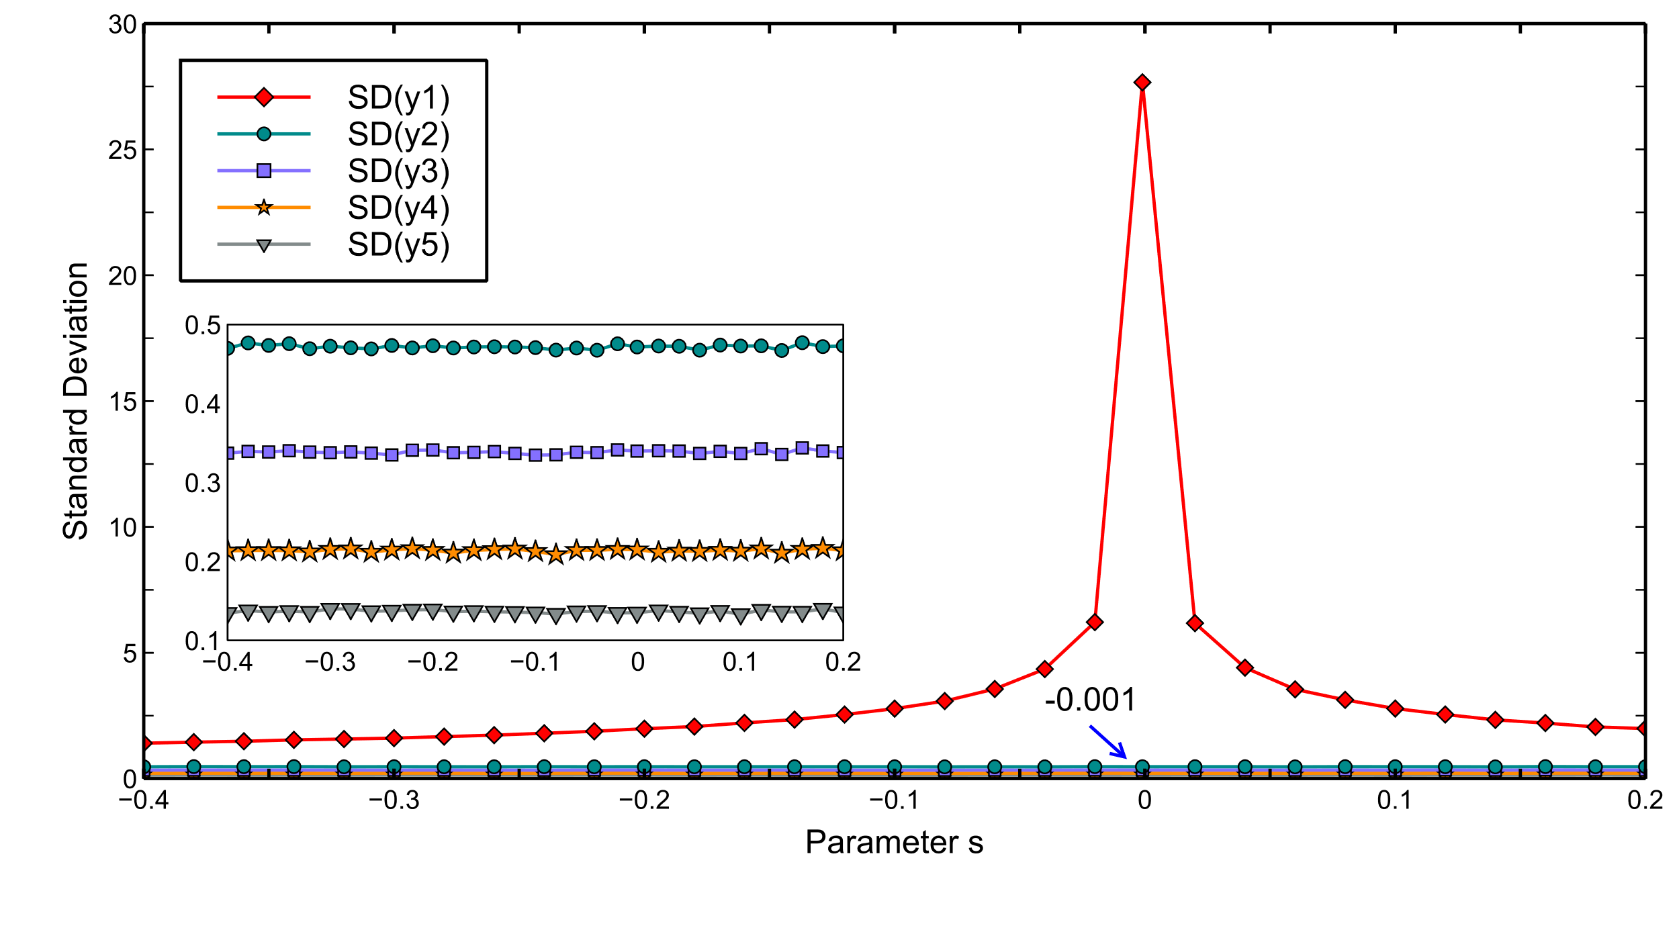

Slide 5
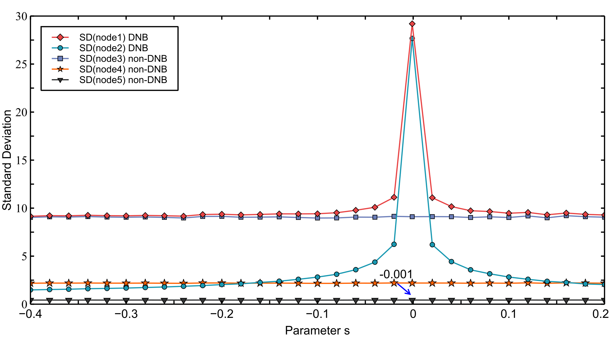
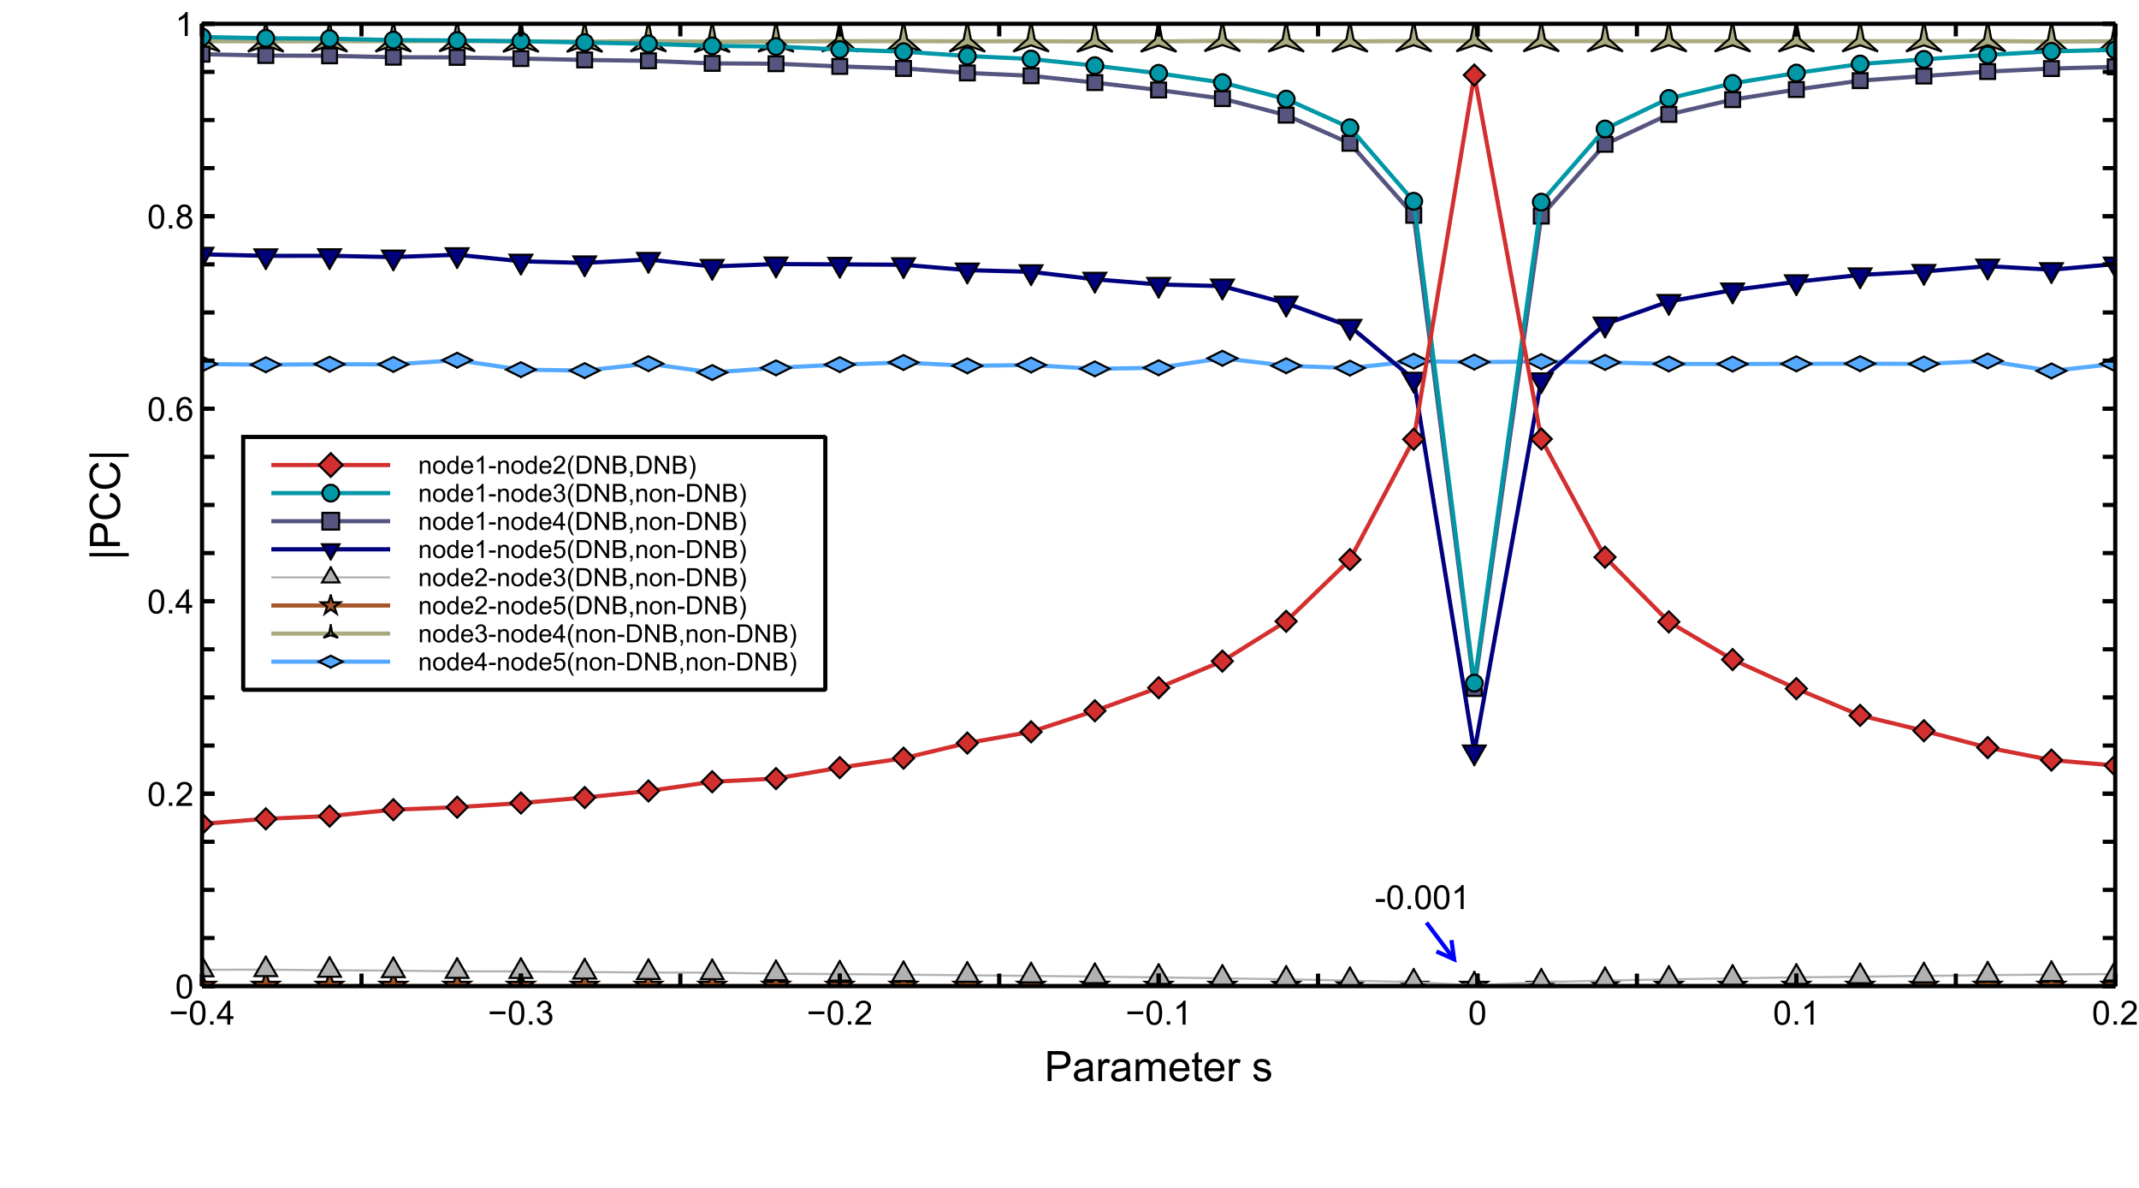
A
B

Slide 6
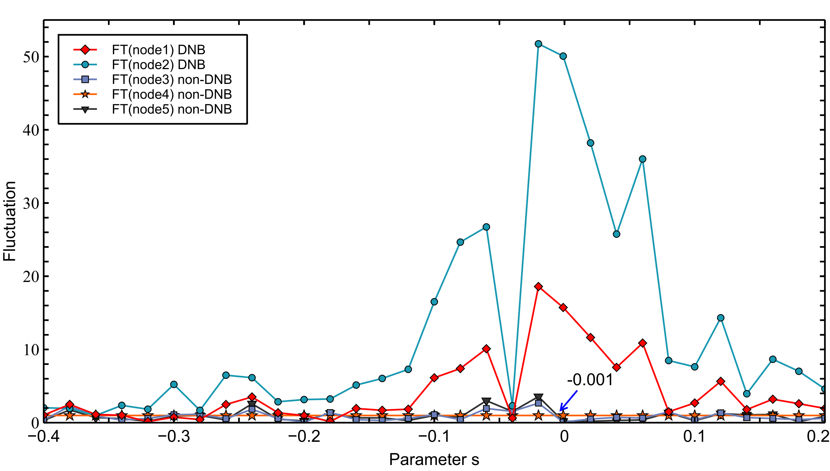
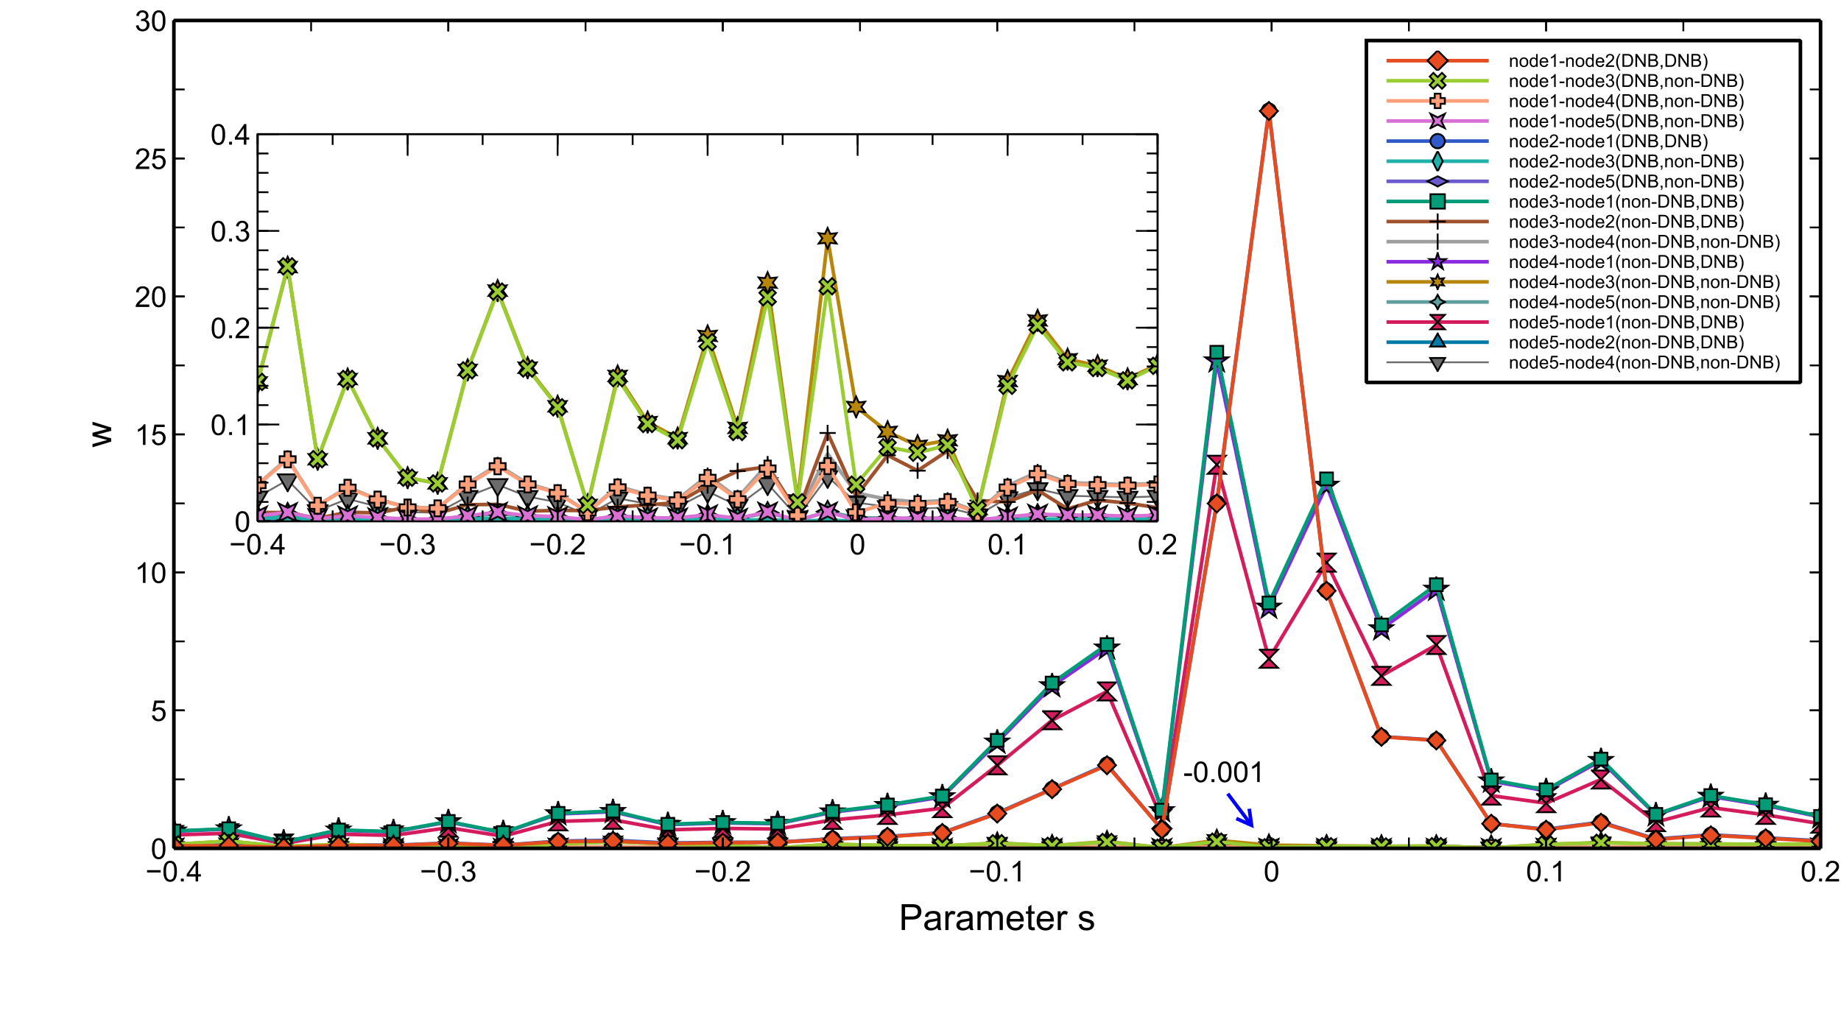
A
B

Slide 7
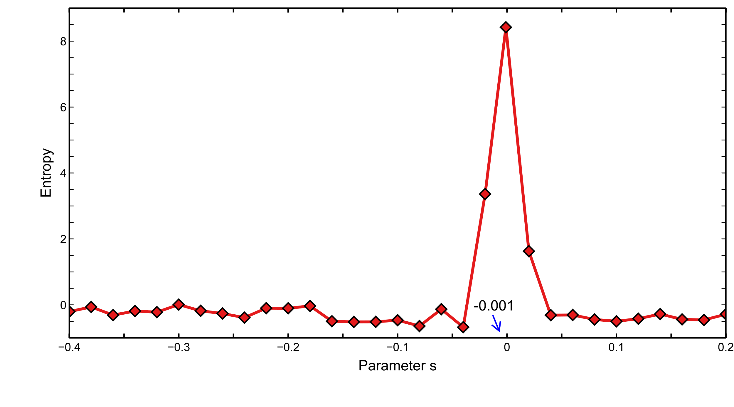

Slide 8
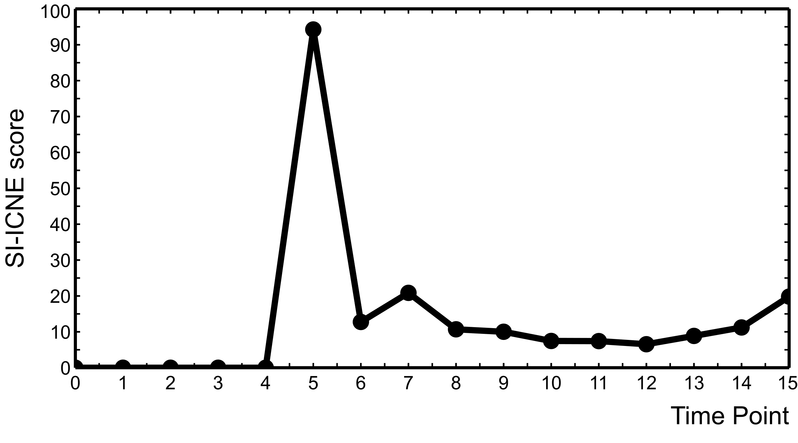
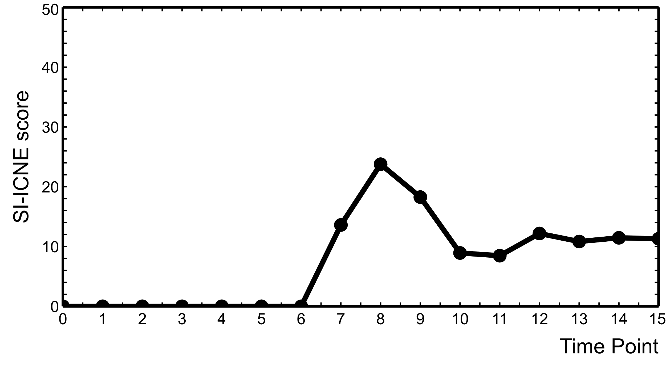
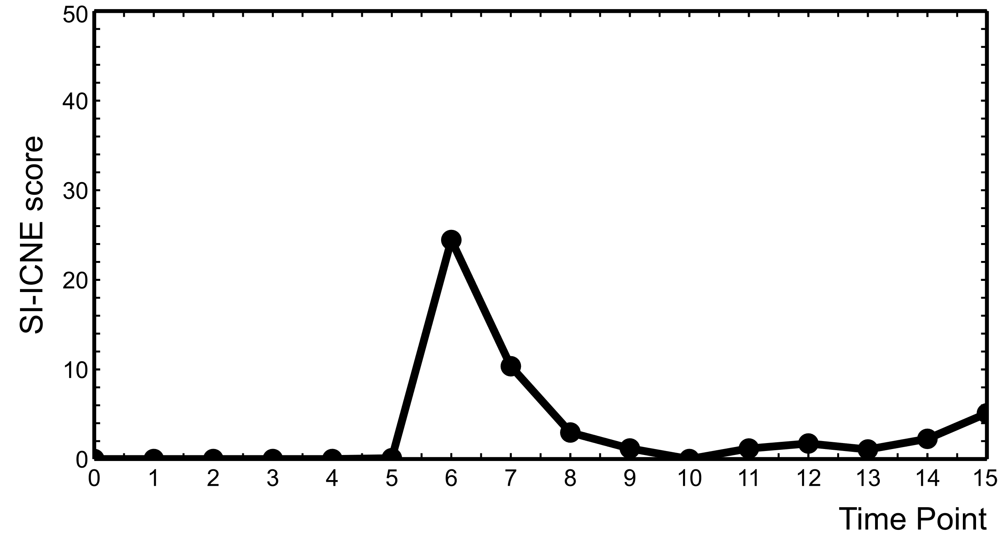
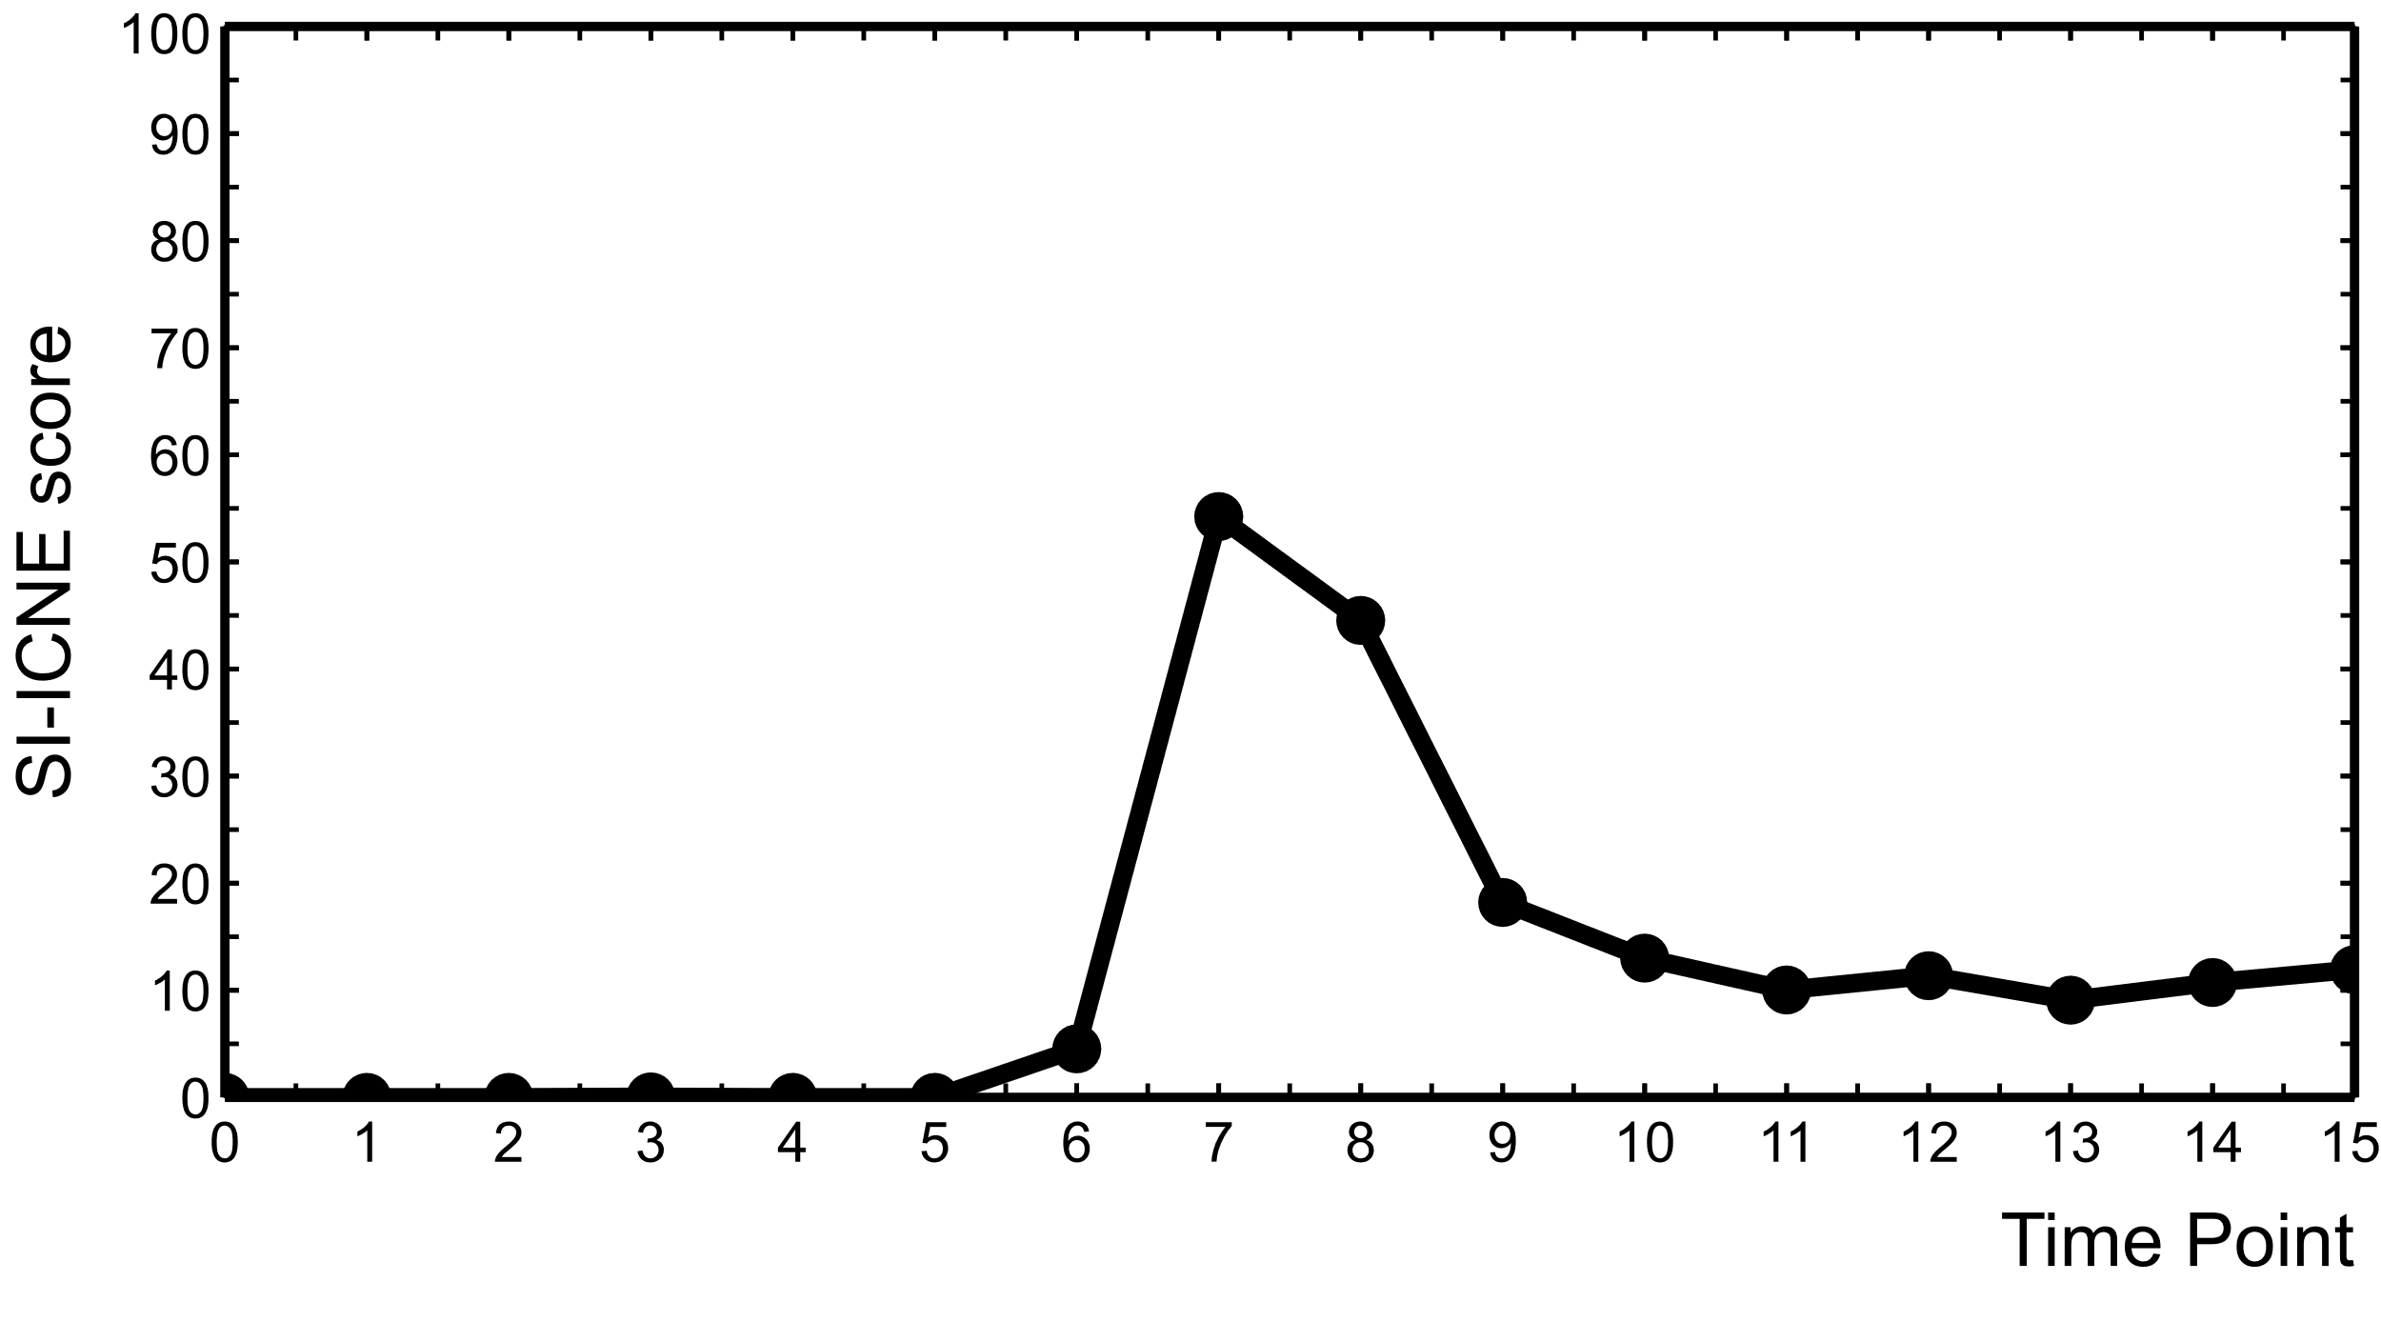
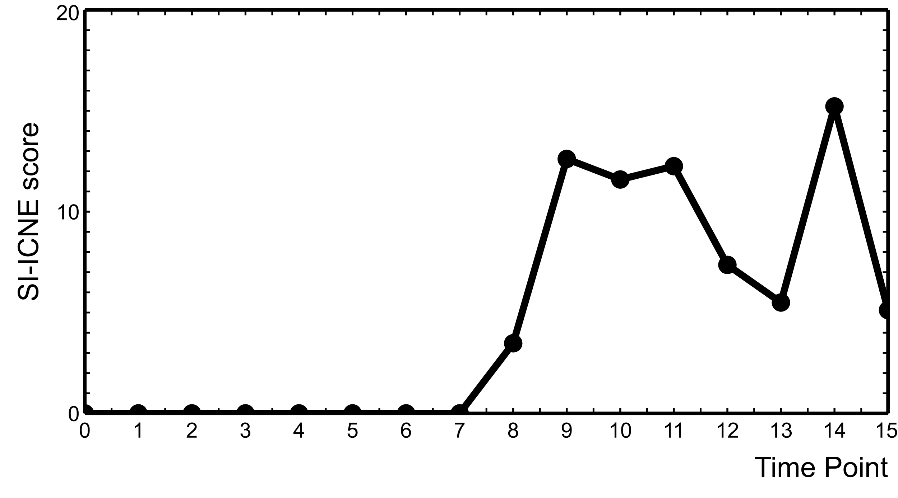
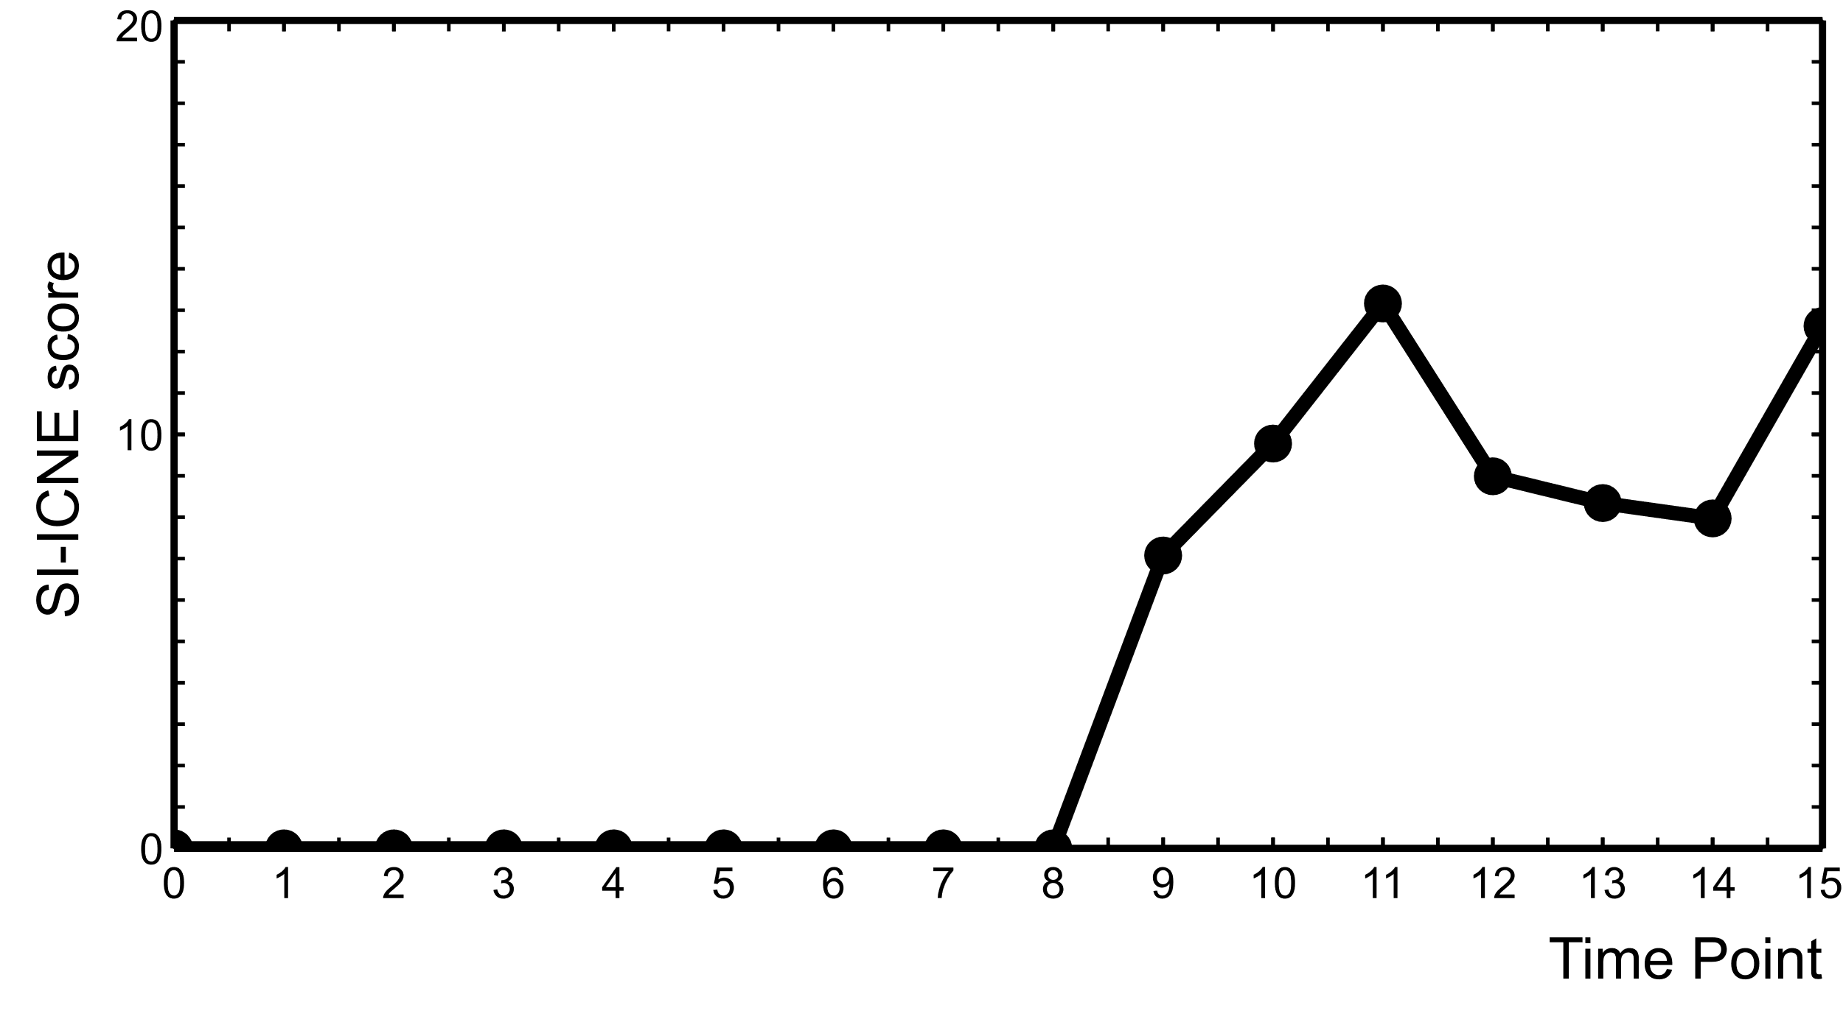
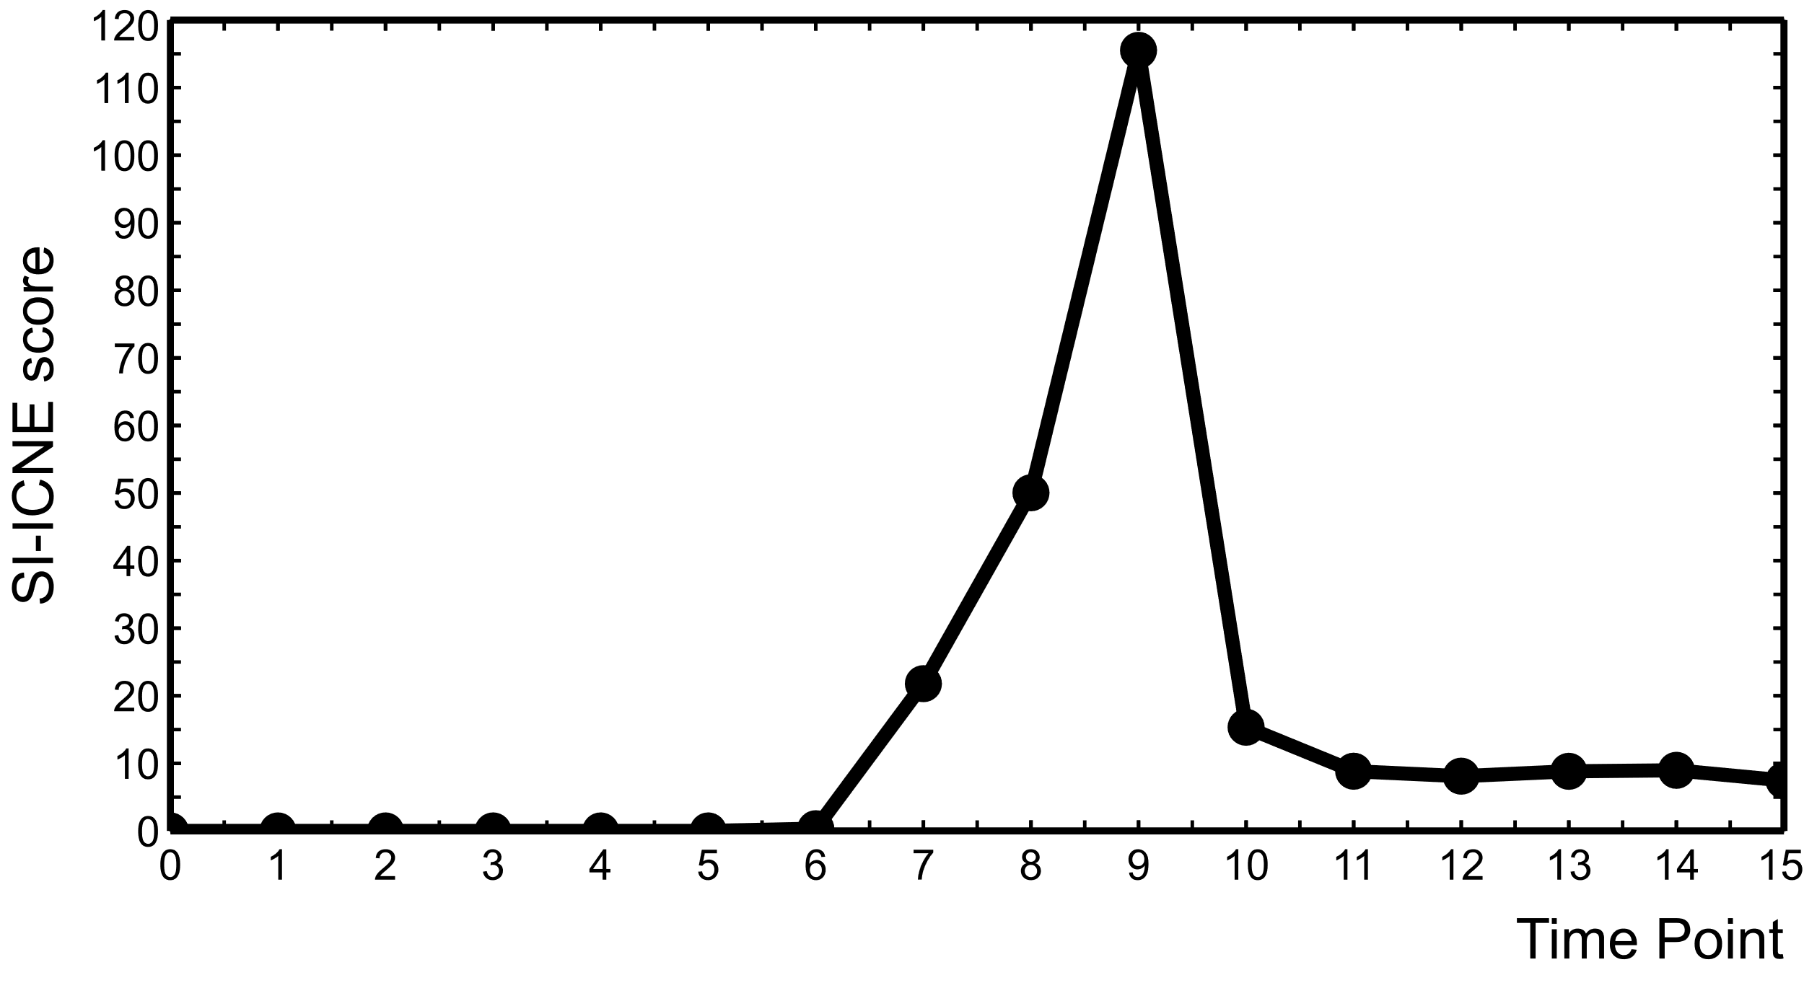
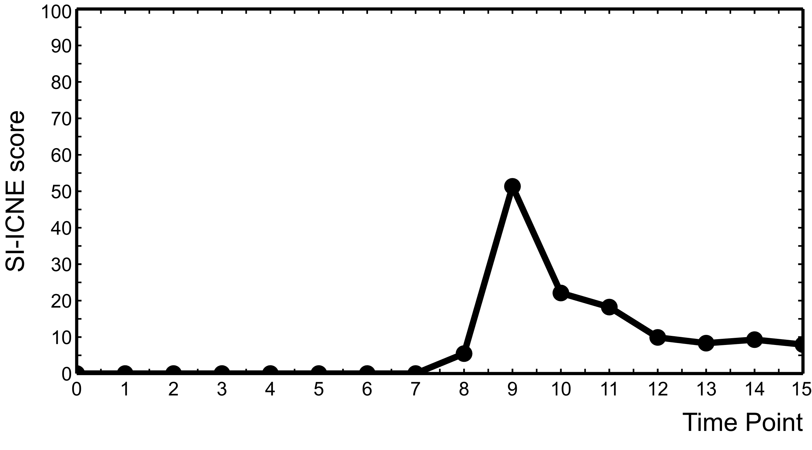
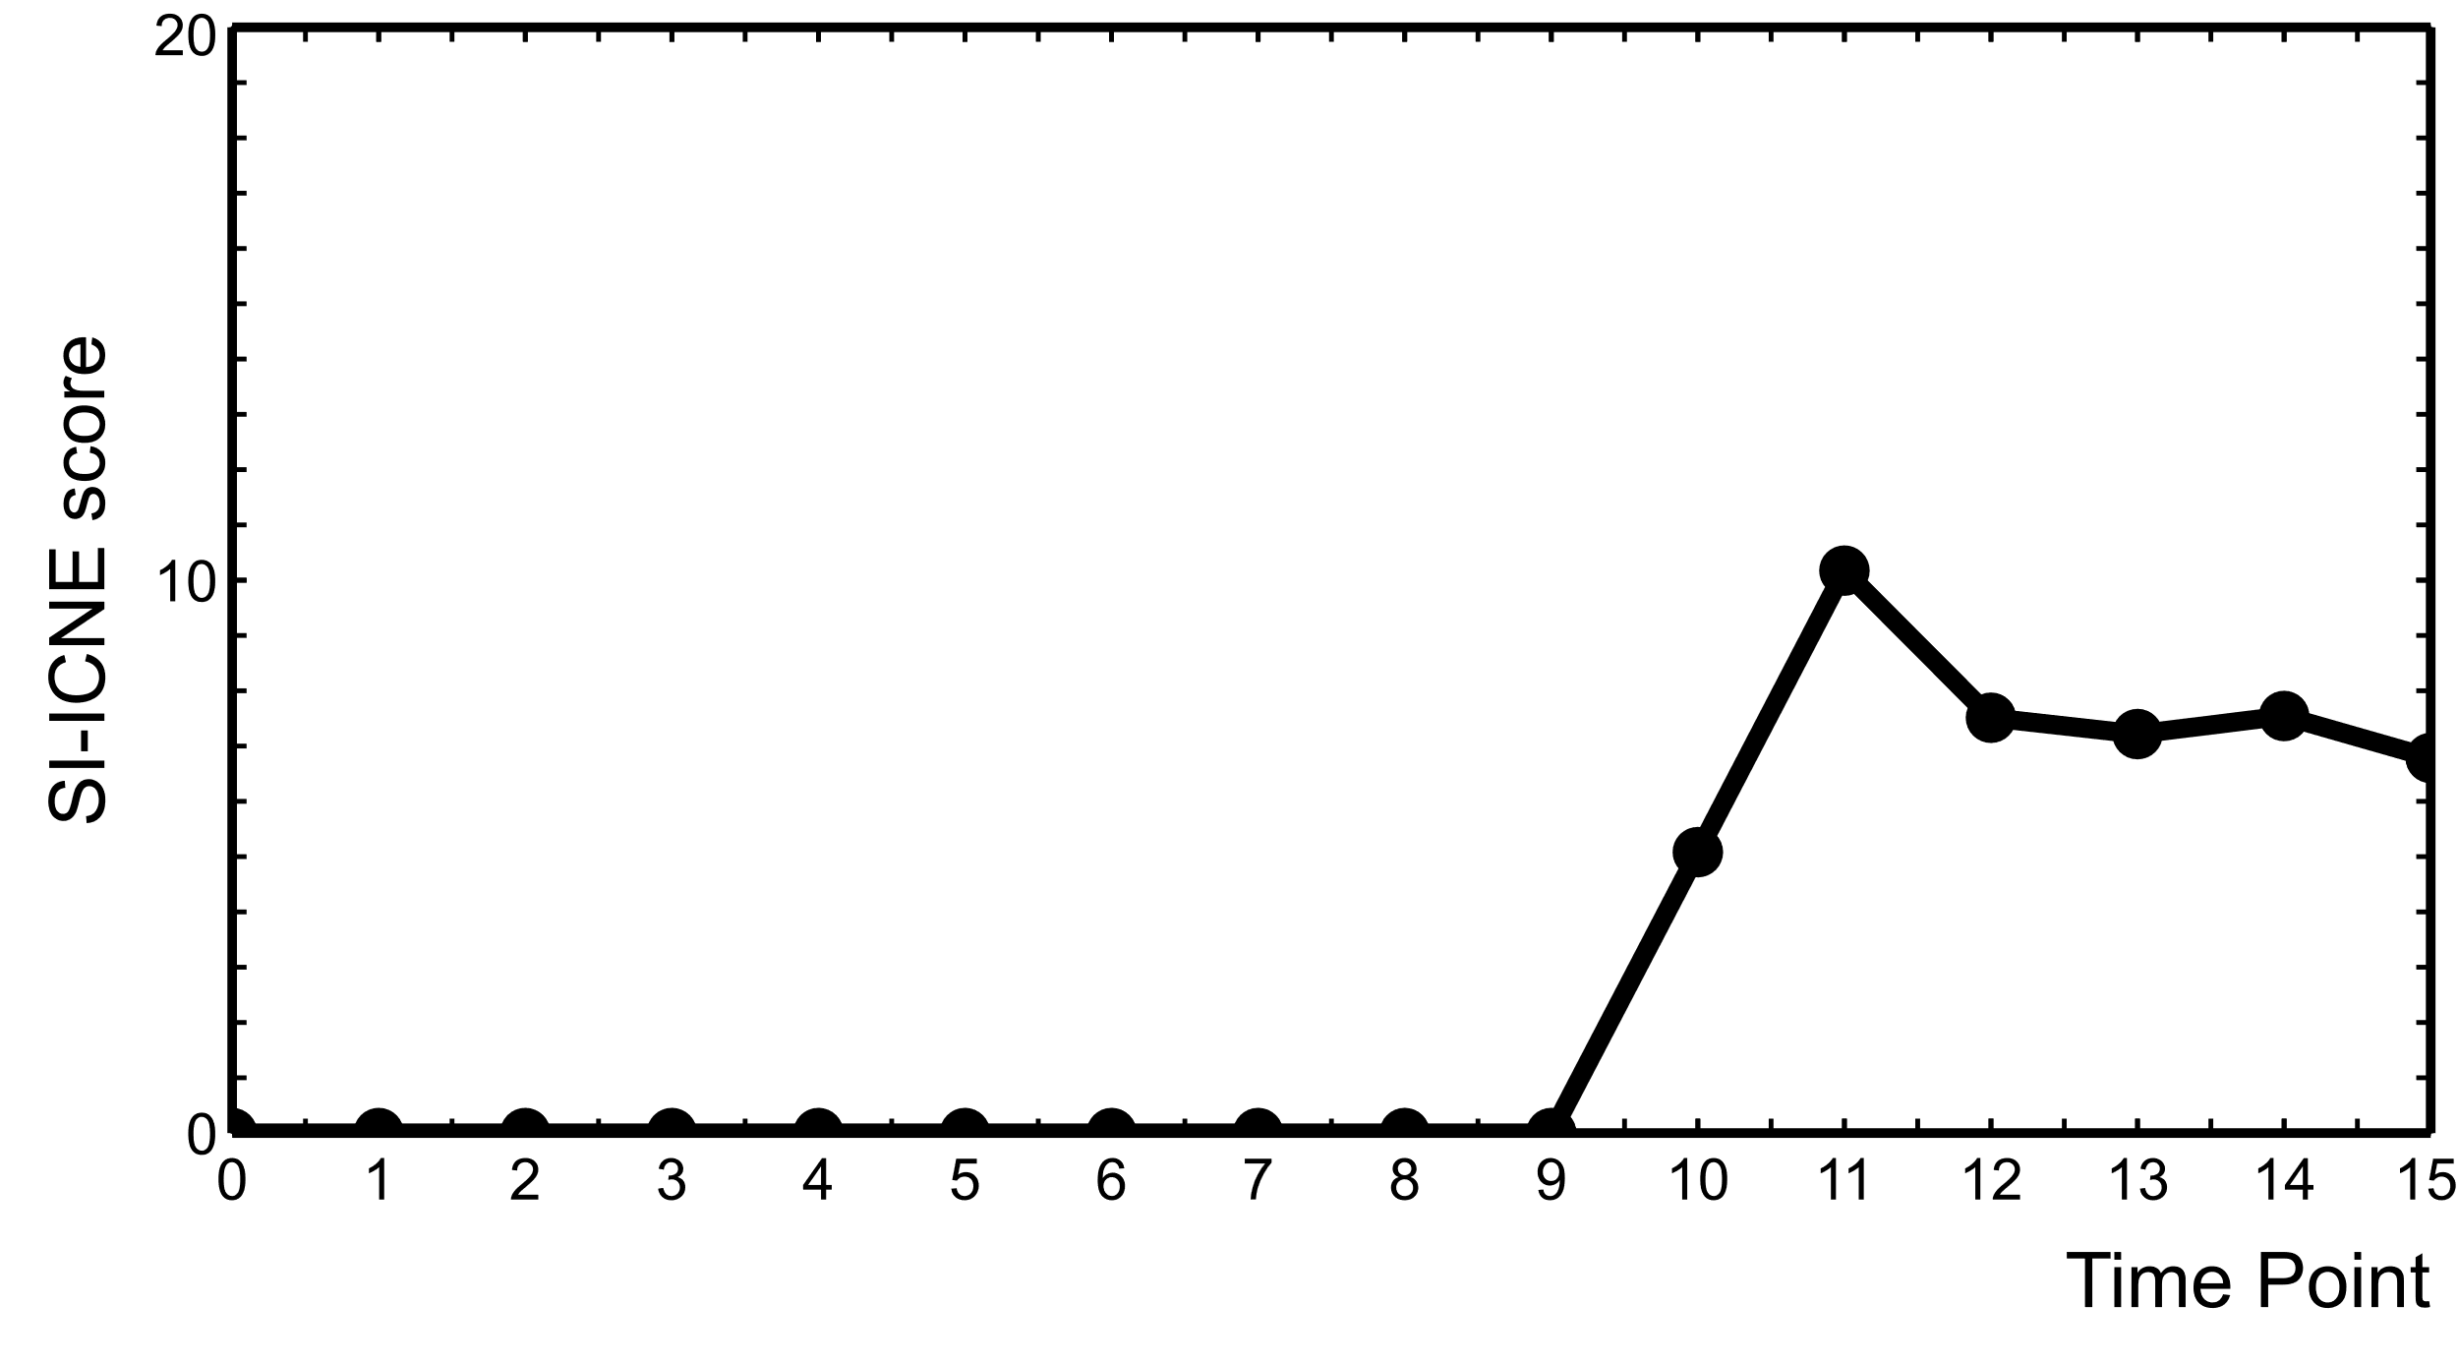
Subject 01
Subject 05
Subject 06
Subject 07
Subject 08
Subject 10
Subject 12
Subject 13
Subject 15

Slide 9
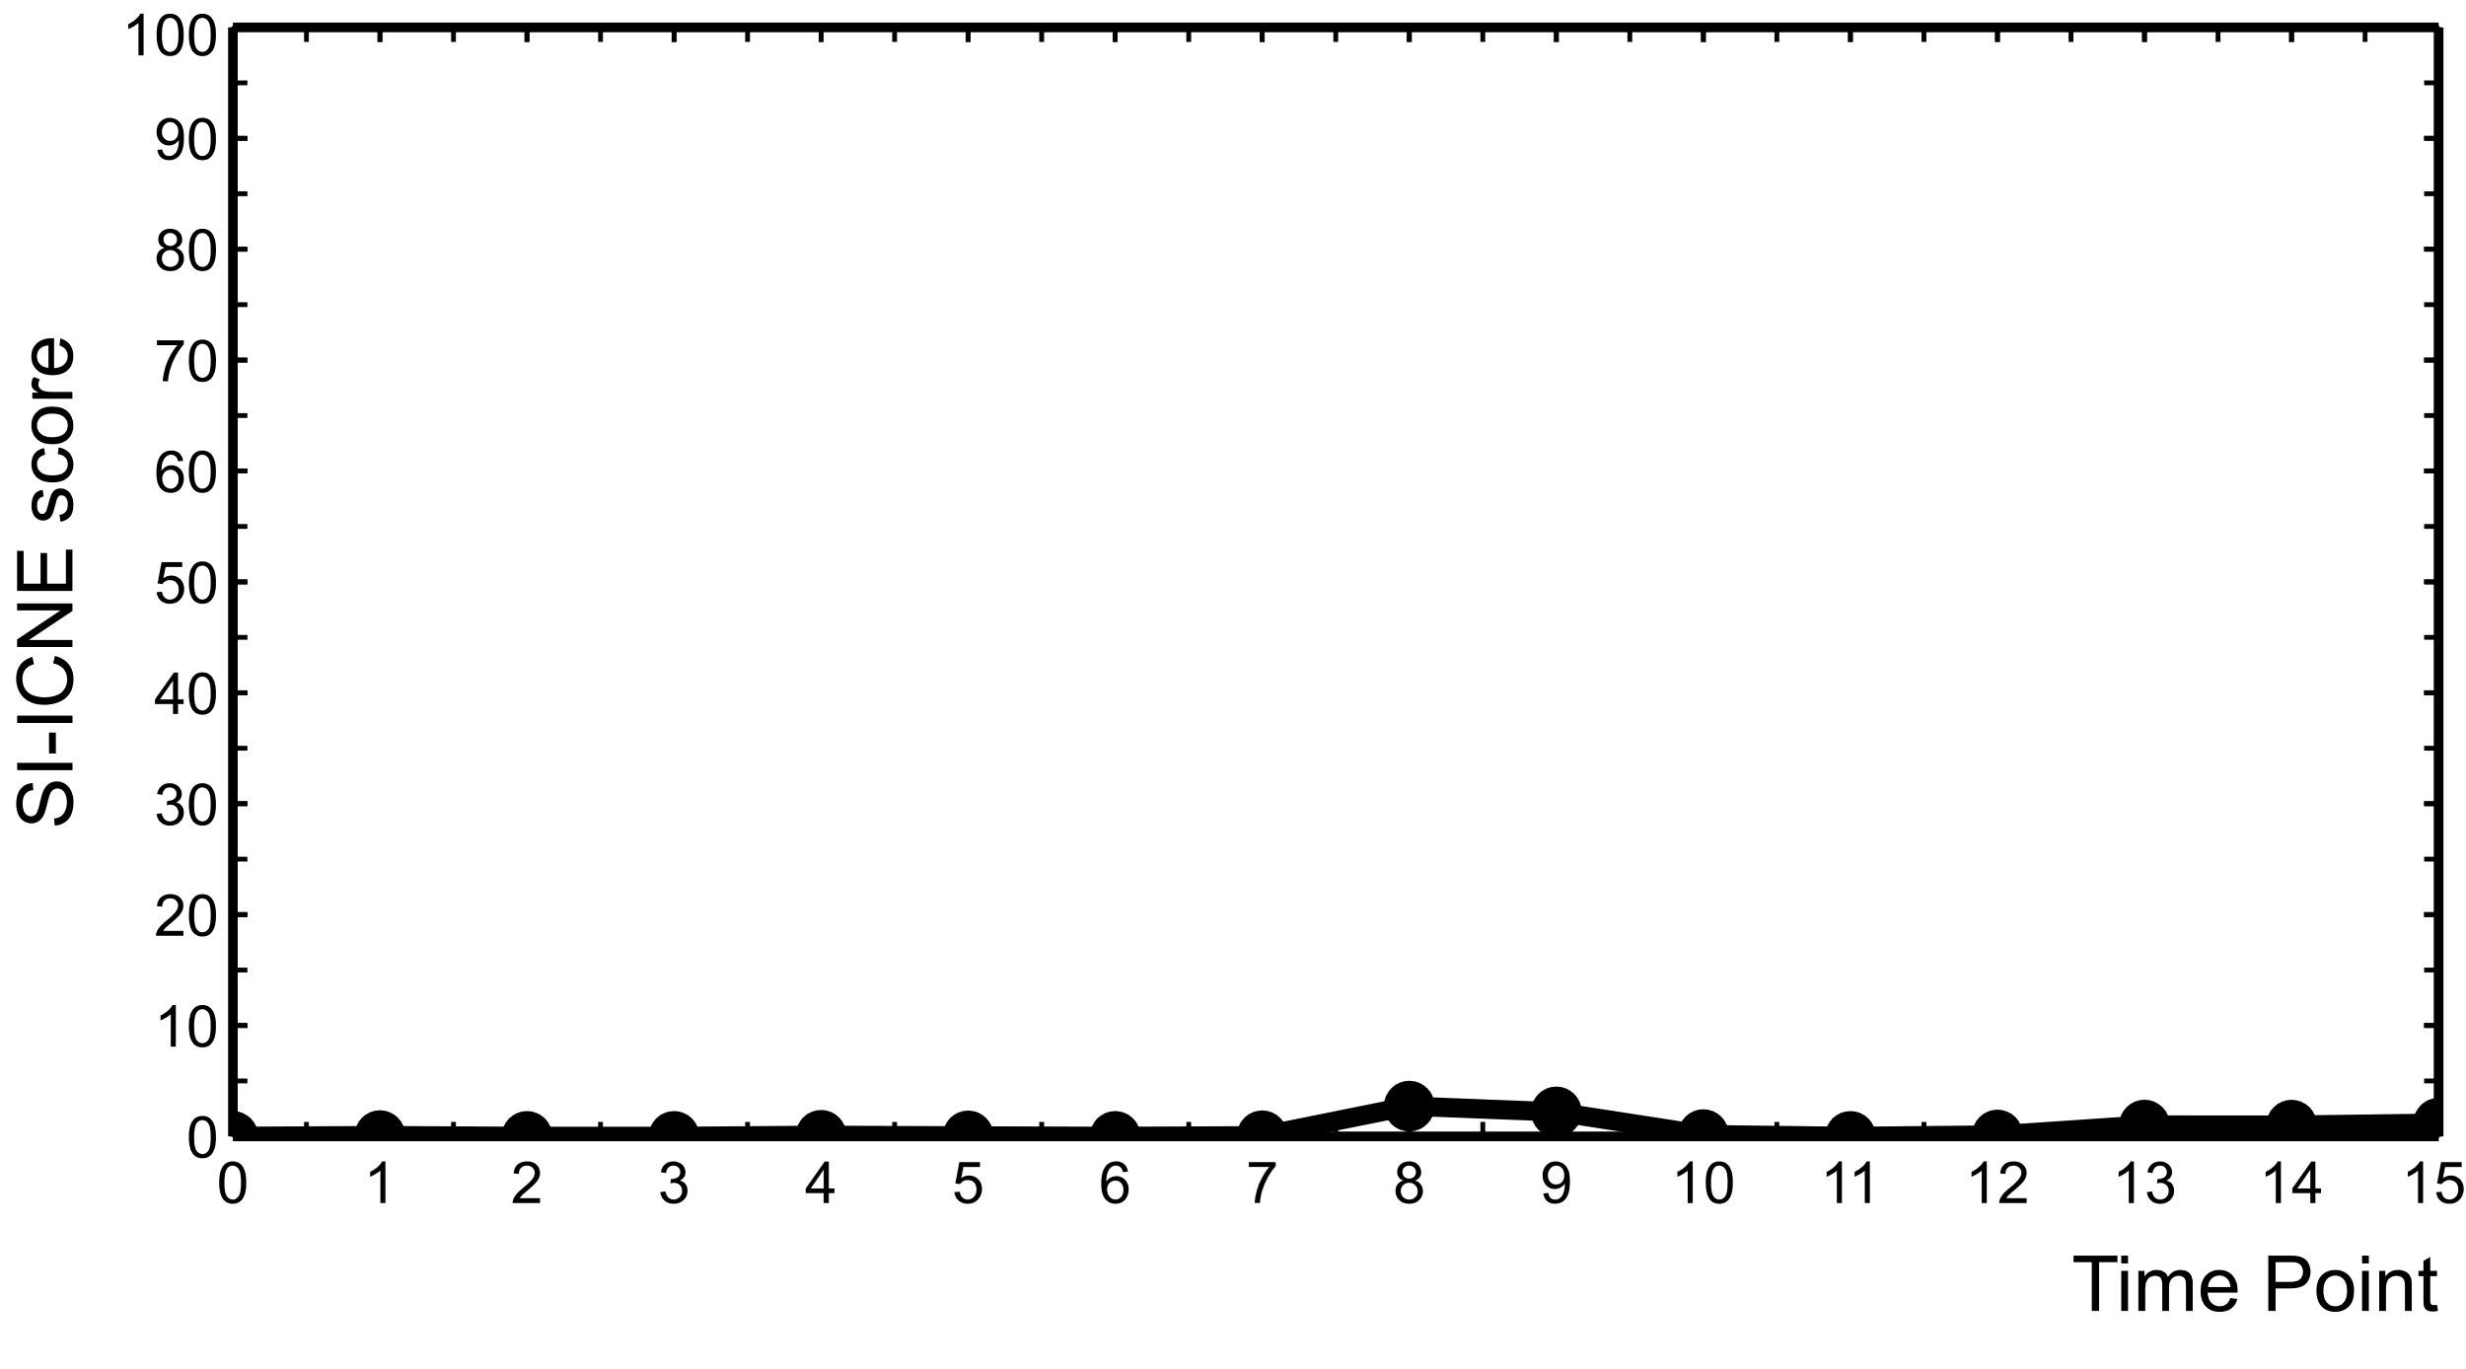
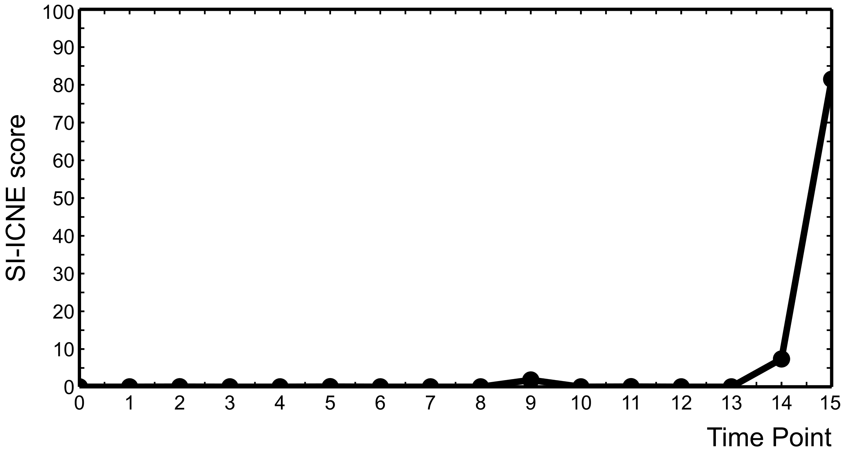
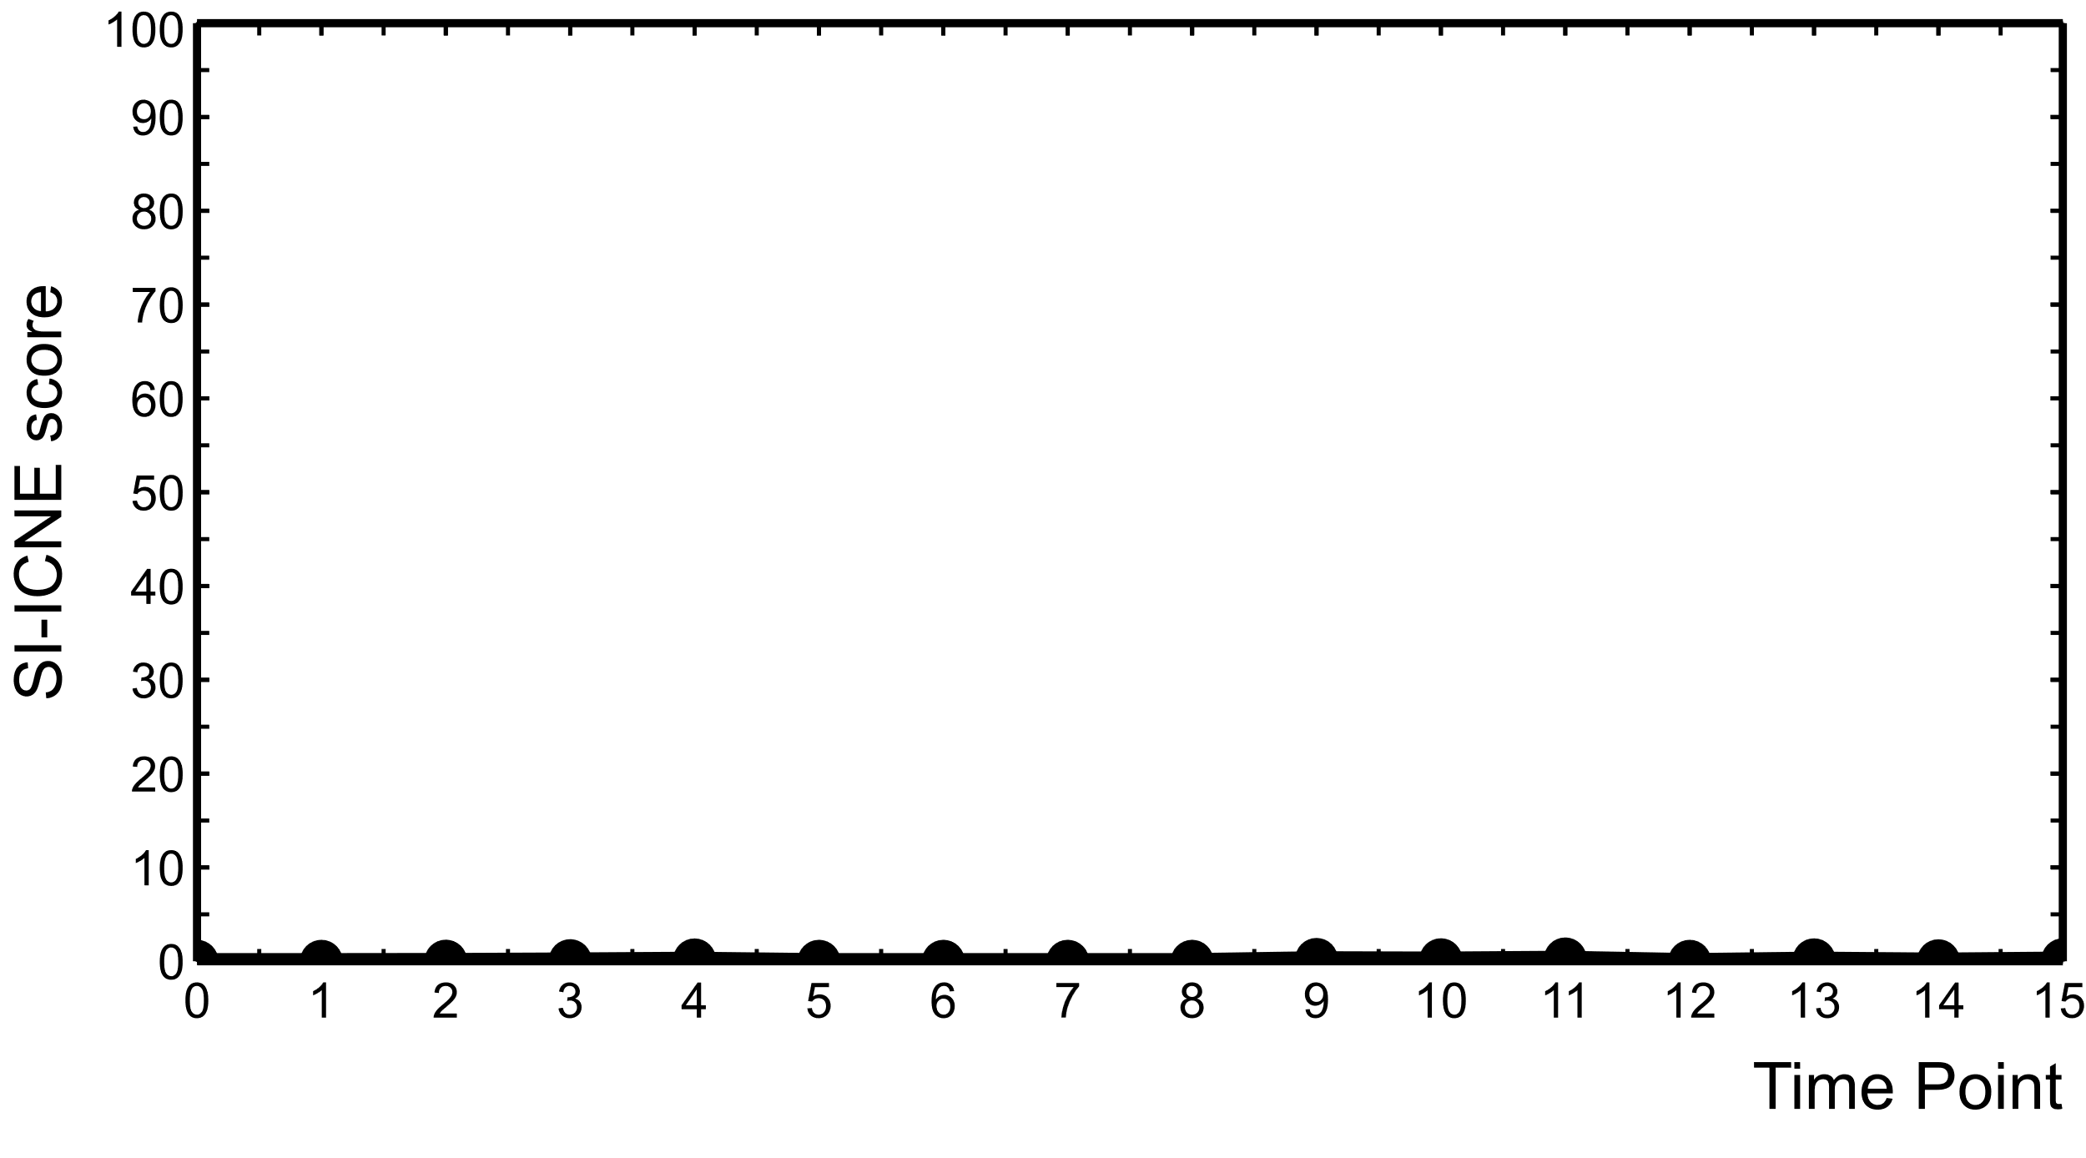
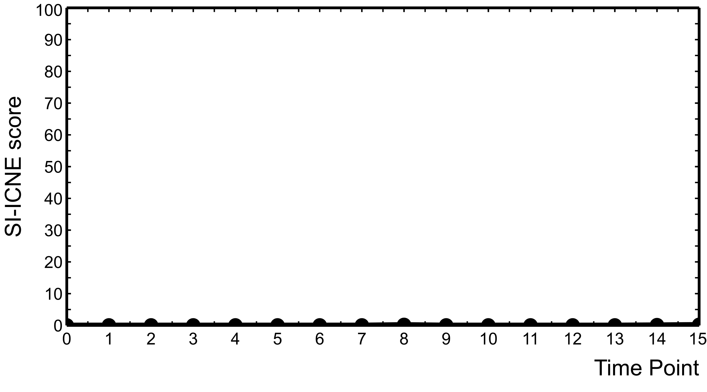
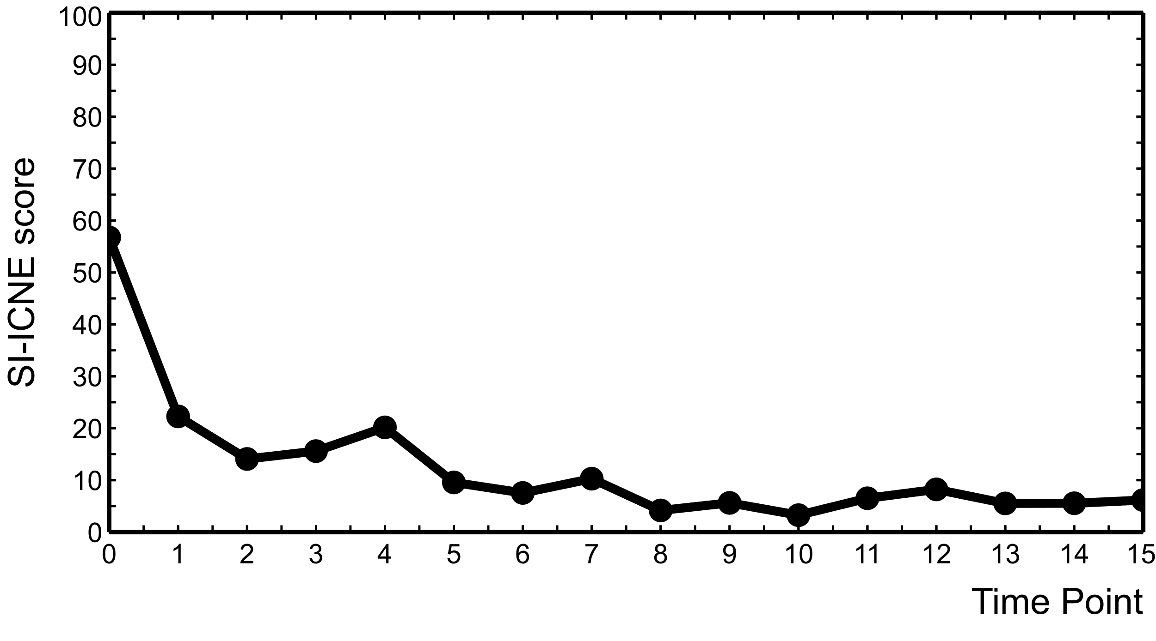

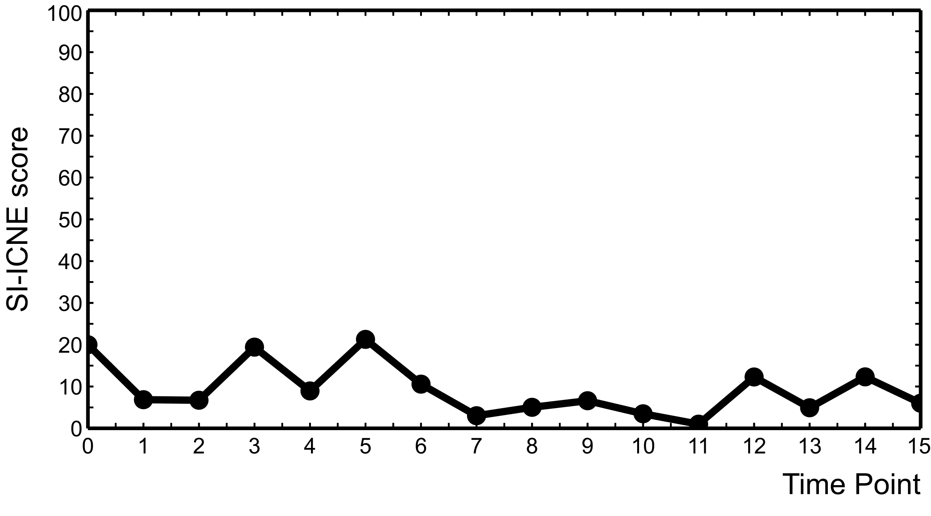
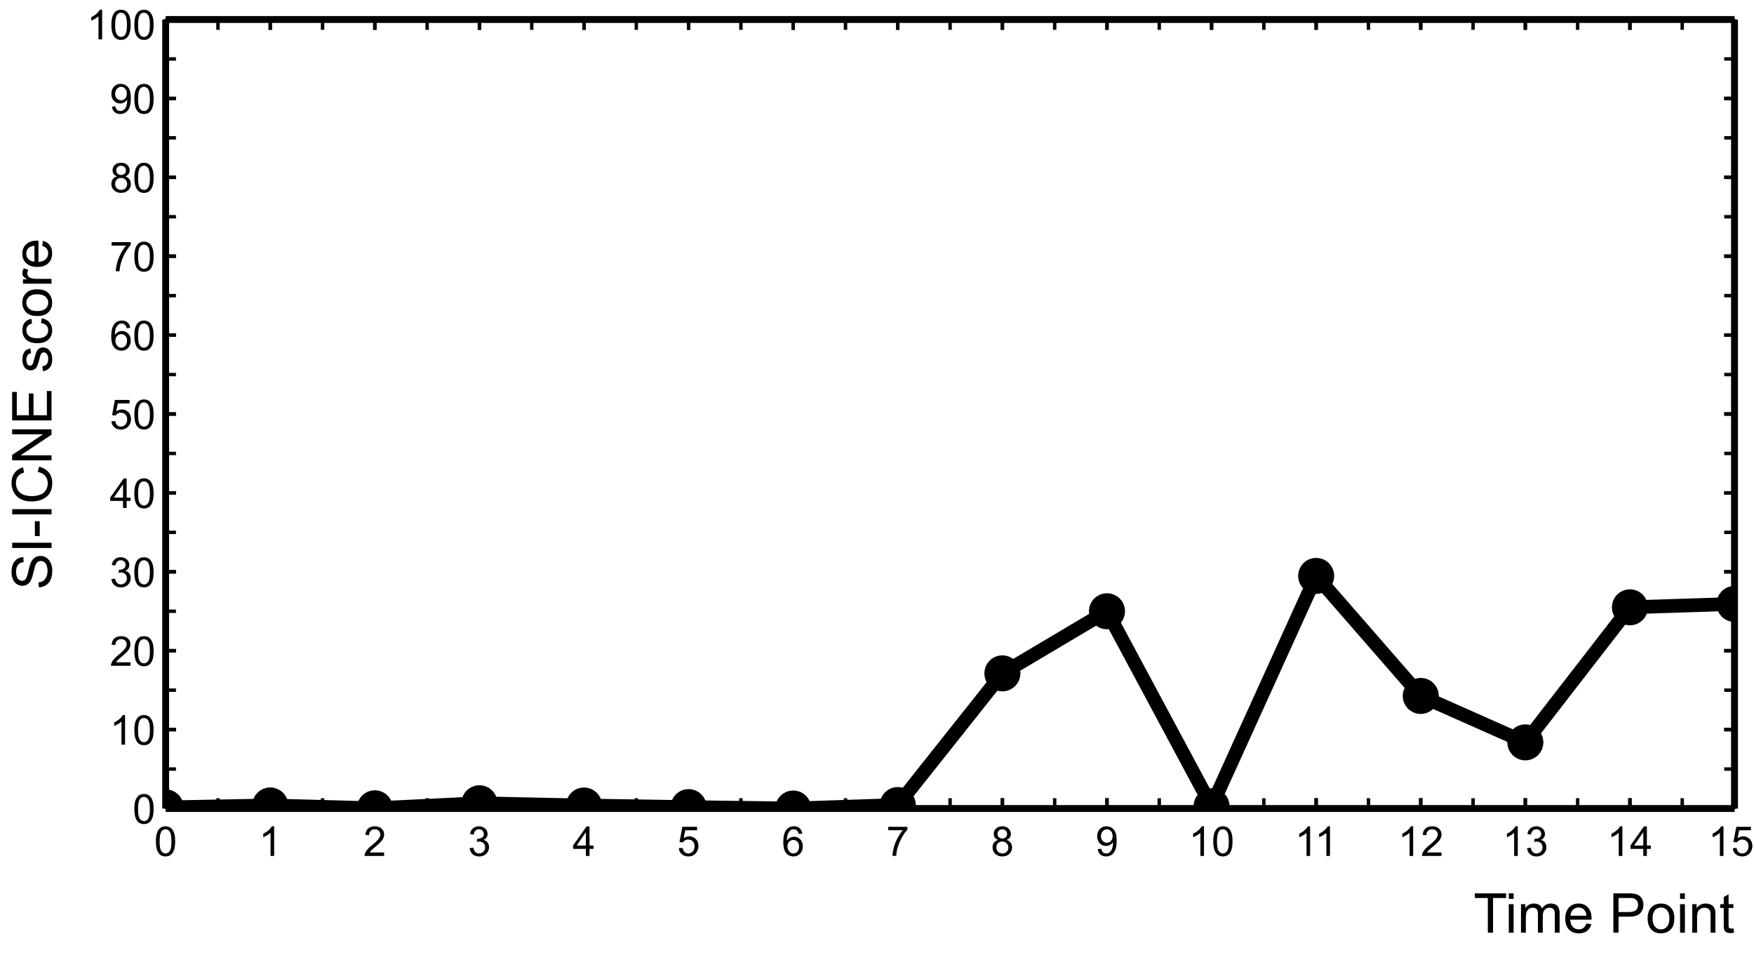
Subject 02
Subject 03
Subject 04
Subject 09
Subject 11
Subject 14
Subject 16
Subject 17

Slide 10
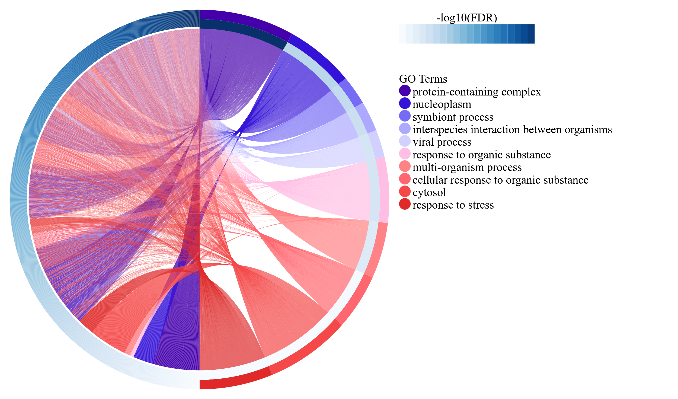
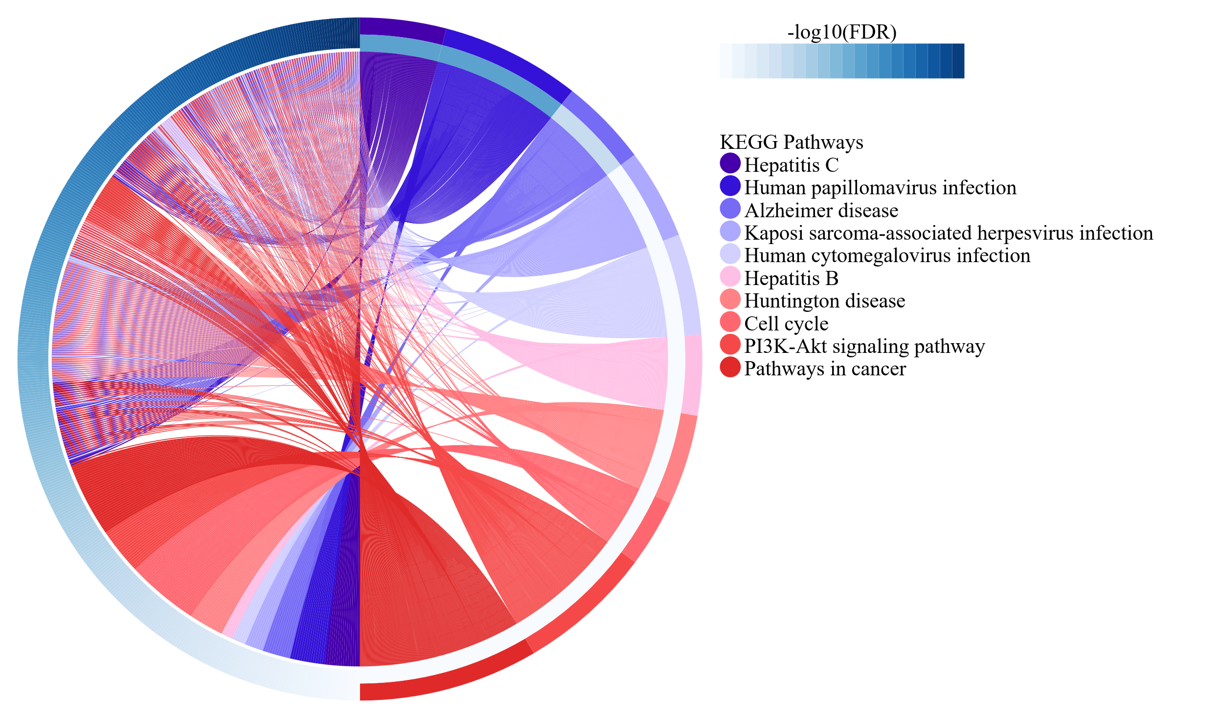
A
B

Slide 11
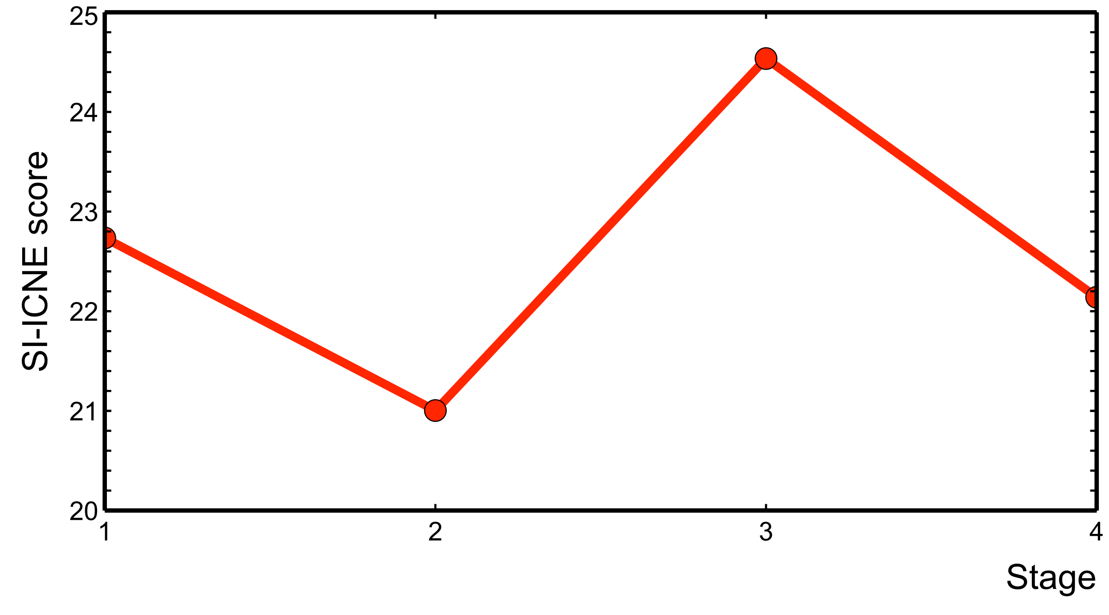
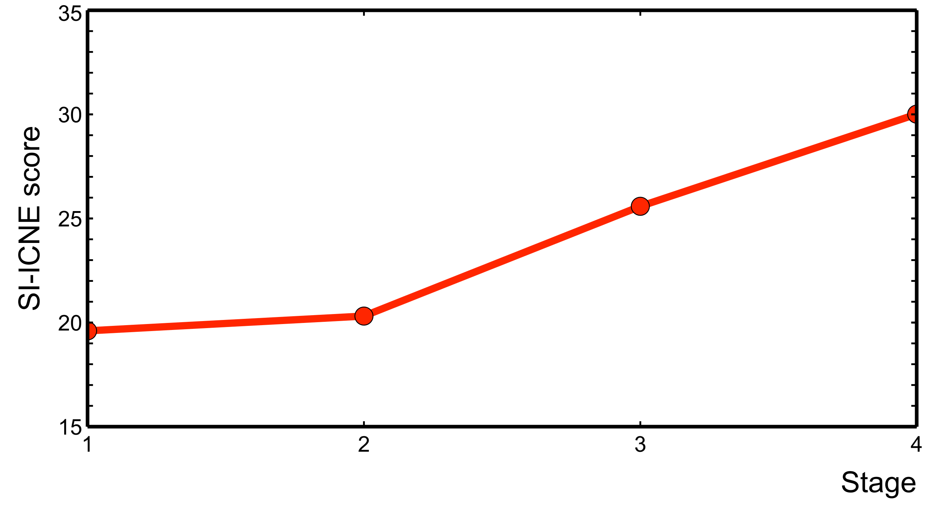
A
B
COAD
READ

Slide 12
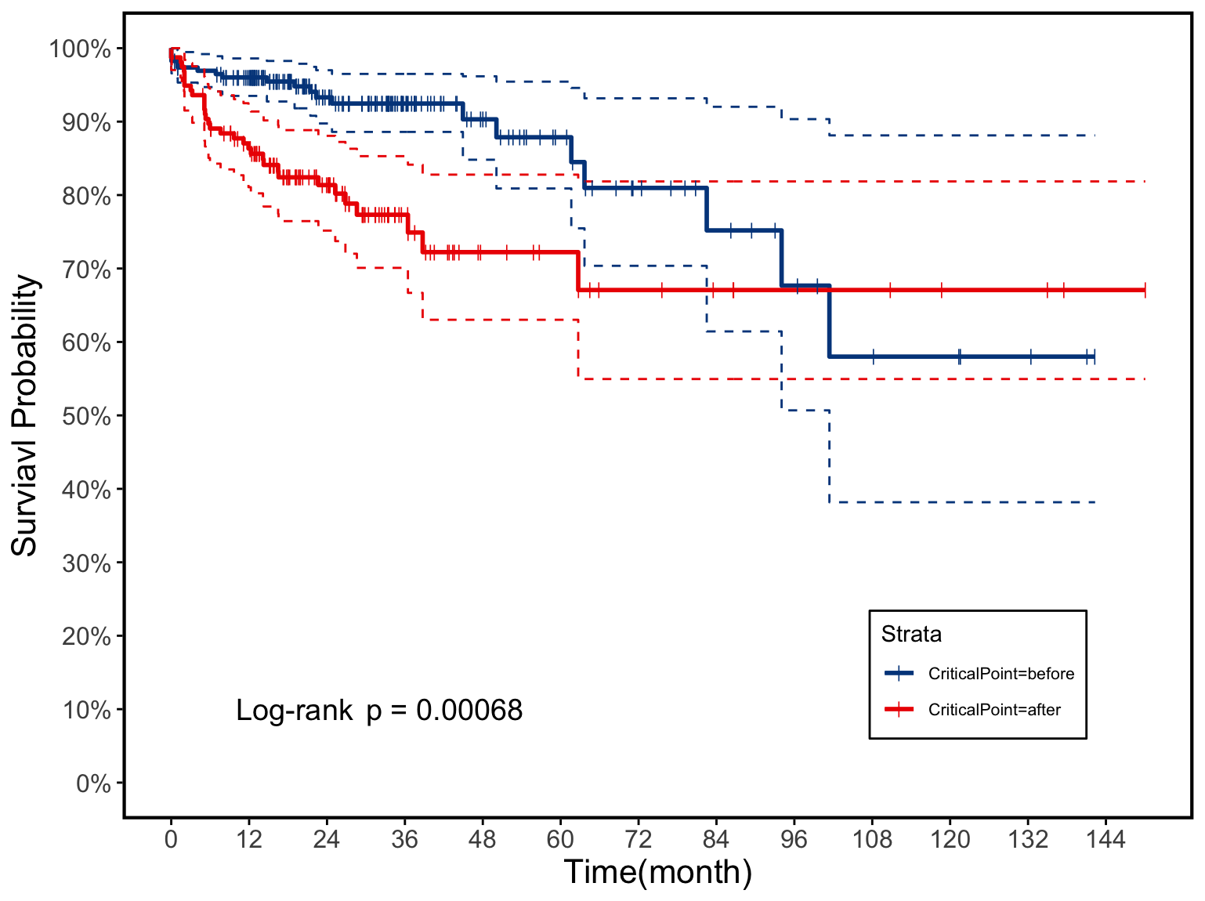
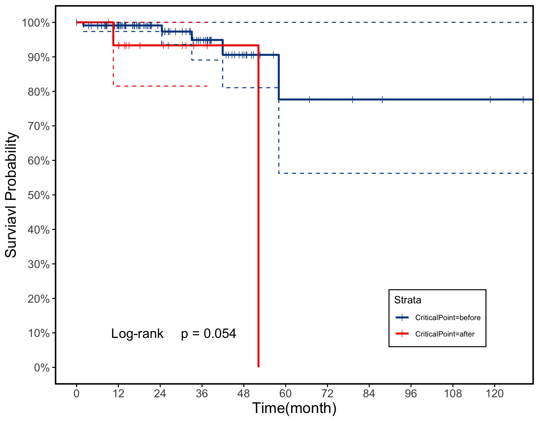
A
B
COAD
READ

Slide 13
A
B

Slide 14
A
B

